Slide 1

Java开发规范
人人网架构组 李伟博

Slide 2

什么是开发规范？
为什么要有规范？

Slide 3
大纲
standars = {
Java编码风格,
如何输出Log,
Maven依赖管理 };
for(standard in standars) {
standard.what();
standard.why();
standard.how();
}

Slide 4
Java编码风格

Slide 5

程序员的制服应该什么样？

Slide 6
Java编码风格
What：
  遵循Sun的Java编码风格，略有修改
  细节请参考：http://doc.d.xiaonei.com/index.php?title=Java编码规范
Why：
  程序员的制服
  和主流趋势保持一致，去山寨化
  达到赏心悦目的开源级标准

Slide 7
Java编码风格
How：
  Eclipse导入代码格式化模板 \\10.2.18.44\xntech\book_and_doc\_开发规范\Java源文件规范1.1\ opi-java-formater-1.1
  Format: Ctrl+A, Ctrl+Shift+F

Slide 8
Java编码风格
What：
  记得写注释
    类、方法、字段声明时的Java Doc注释
    逻辑代码内的单行、多行注释
  错注释不如无注释，误导有罪
  不必说你做了什么，重点放在为什么这么做
Why：
  不要太低调 @author
  思维在注释中永生

Slide 9
Java编码风格
How：
  Java Doc注释快捷键：Alt+Shift+J
  责任心和职业素养
  当你抱怨接手的代码没有注释的时候，想想接手自己代码的人。

Slide 10

Java编码风格
What：
  消除Warning
Why：
  Why not？
  墨菲定律变形之一：会出错的一定会出错的，不能有侥幸心理，放着问题不管是不行的

Slide 11
Java编码风格
How：
  Organize，去掉未使用的import：Ctrl+Shift+O
  @SuppressWarnings
  删掉无用的方法、变量声明
  还是不知道怎么做？让万能的Eclipse告诉你。

Slide 12
Java编码风格
What：
  忘记单例(Singleton)模式吧
Why：
  反模式
  不利于扩展
How
  接口设计
  让Spring来管理实例

Slide 13
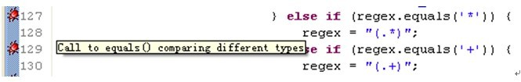
Java编码风格
What：
  使用Findbug或类似工具去掉代码中的隐患
Why：
  略
How：
  安装Eclipse的Findbug插件

Slide 14
Java编码风格
开发框架规范
  Rose开发规范： http://doc.d.xiaonei.com/index.php?title=Rose%E5%BC%80%E5%8F%91%E8%A7%84%E8%8C%83%E6%91%98%E8%A6%81
  Jade开发规范： http://doc.d.xiaonei.com/index.php?title=Jade_DAO%E8%A7%84%E8%8C%83

Slide 15
如何输出Log

Slide 16
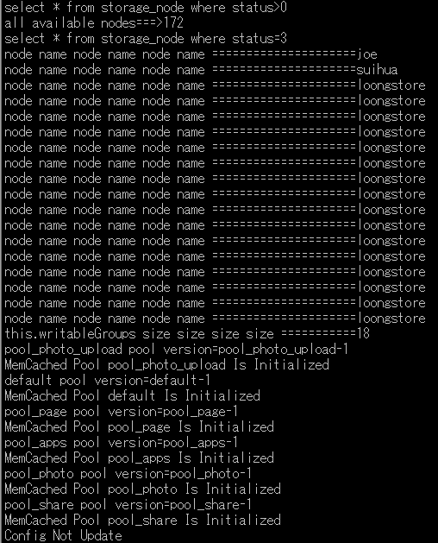
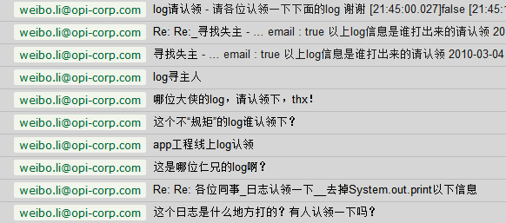
Log:“主人，请不要丢下我啊 ”

Slide 17

如何输出Log
What：
  System.out

Slide 18
如何输出Log
Why：
  人无远虑，必有近忧
How：
  Common Log（Log4j）

Slide 19
如何输出Log
What：
  尽量使用Common Log的API，而非Log4j
Why：
  Common Log是接口，Log4j是具体实现
How：
Log logger = LogFactory.getLog(clazz);
//Instead of
Logger logger = Logger.getLogger(clazz);

Slide 20
如何输出Log
What：
  输出log的方法
How：
Why ?
If(logger.isInfoEnabled()) {
logger.info(“login user:” + user.getId());
}

Slide 21
如何输出Log
What：
  选择正确的log级别
    debug: 调试信息通告，详细报告具体执行情况，应关注各种条件判断的走向
    info: 信息通告，比如事件的发生
    warning: 警告信息通告，比如有不合符期望的信息发生，但不影响对它的服务
    error: 错误信息通告，比如具有不期望的信息发生，使业务无法正常服务
Why ？
How：略

Slide 22
如何输出Log
What：
  切勿将Log4j配置文件打入jar包中
Why
  可能会覆盖掉别人的配置
How
  配置文件只存在于环境中
  本地测试可以通过Link Project实现

Slide 23
如何输出Log
What：
  Web工程中将Log4j配置文件置于WEB-INF下
  Web.xml中增加如下配置
<context-param>
<param-name>log4jConfigLocation</param-name>
<param-value>/WEB-INF/log4j.xml</param-value>
</context-param>
<context-param>
<param-name>log4jRefreshInterval</param-name>
<param-value>5000</param-value>
</context-param>
<listener>
<listener-class>org.springframework.web.util.Log4jConfigListener</listener-class>
</listener>

Slide 24
如何输出Log
What：
  必选打印数据项: 发生时间、日志级别、log线程 、所属logger
Why：
  信息完整
How
  示例pattern:
  %d{yyyy-MM-dd HH:mm:ss,SSS} [%t] [%p] %c - <%m>%n

Slide 25
Maven那点事儿

Slide 26
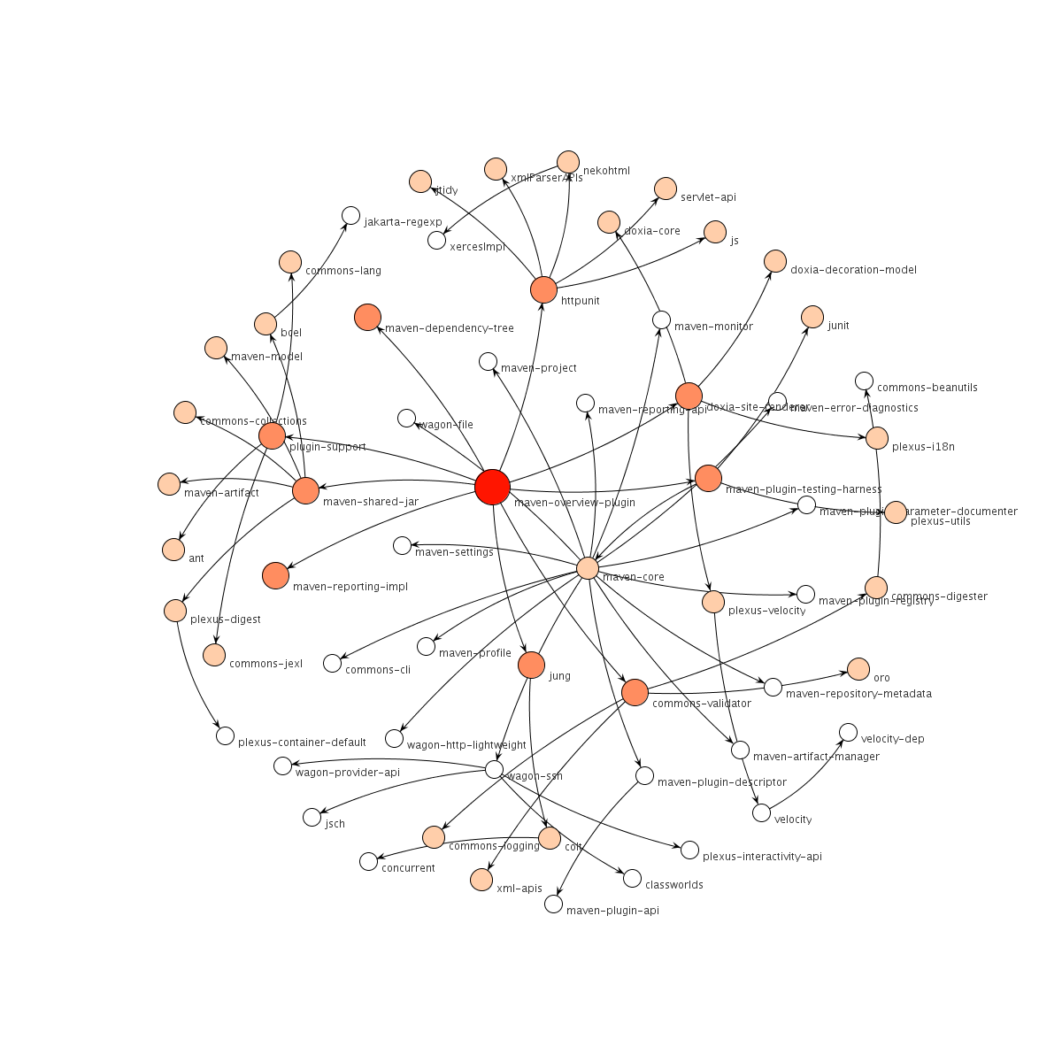

Slide 27
Maven那点事儿
What：
  所有项目的pom文件需继承自xiaonei-root-pom
Why：
  统一管理全局配置和依赖版本号
How：
<project ...>
<parent>
<groupId>com.xiaonei</groupId>
<artifactId>xiaonei-root-pom</artifactId>
<version>1.0-SNAPSHOT</version>
</parent>
…

Slide 28
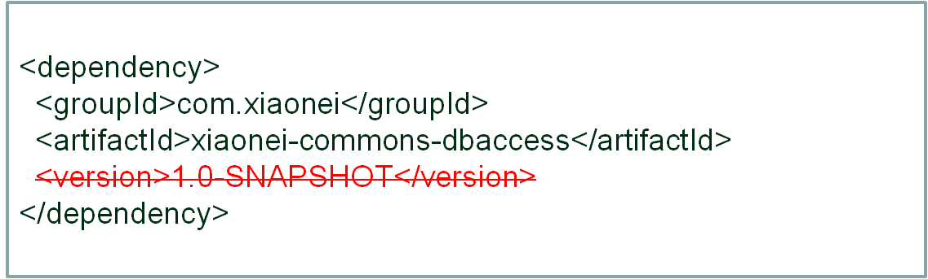
Maven那点事儿
What：
  Pom文件中不应指定依赖的版本号
Why：
  由xiaonei-root-pom统一管理
How：

Slide 29
Maven那点事儿
What：
  区分web包和service包
  Service包不应依赖任何和web相关的东西，如Rose、Controller、Interceptor等
Why：
  不让多余的代码给别人添麻烦
How：
  分层设计

Slide 30





Maven那点事儿
What：
  避免循环依赖
A
B
A
B
C

Slide 31
Maven那点事儿
Why：
  编译顺序等不可预知的问题
How：
  细化拆分

Slide 32
Maven那点事儿
What：
  打包时加入源文件
Why：
  方便使用者查看开发和debug
How：
<resources>
<resource>
<directory>src/main/java</directory>
<excludes>
<exclude>.svn</exclude>
</excludes>
</resource>
</resources>

Slide 33
总结

Slide 34
总结
规范是什么不重要，重要的是规范是否被执行
规范的初衷是提高开发效率，降低沟通成本，避免低级错误，而不是约束“创新”
每个人都可以是一盏灯，灯光亮一点，周围的黑暗就少一点

Slide 35
Thank You!

